Slide 1
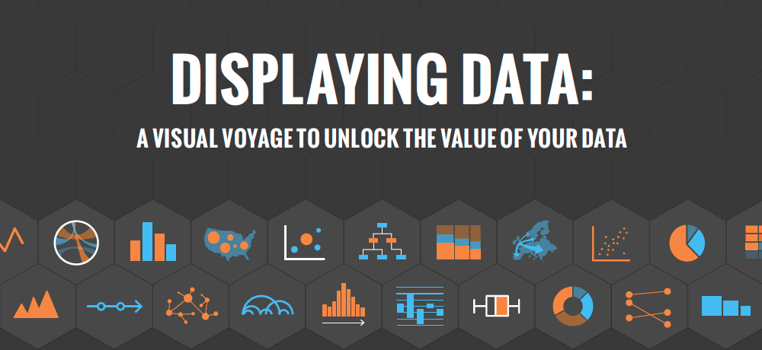

Slide 2
Tekstular
Penyajian data dalam bentuk tulisan
Untuk memberi penjelasan informasi yang terdapat pada tabel atau grafik

Slide 3
Bagian-Bagian Tabel
No tabel
Judul Tabel
Judul Kolom
Judul Baris
Sumber : ......., tahun

Slide 4
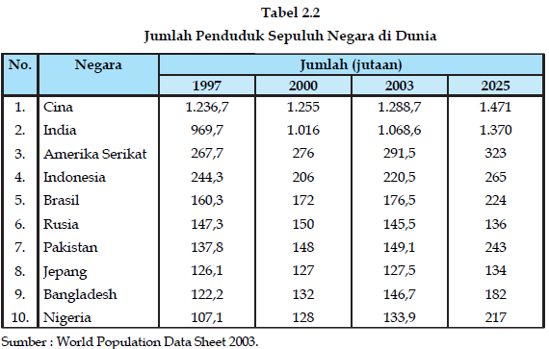

Slide 5
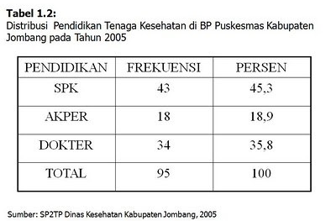
Distribusi Frekuensi : Data Kategorik

Slide 6
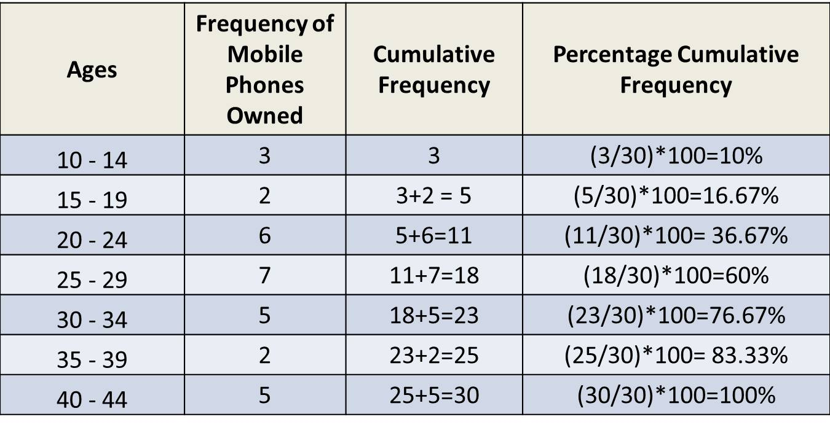
Distribusi Frekuensi: Data Numerik

Slide 7
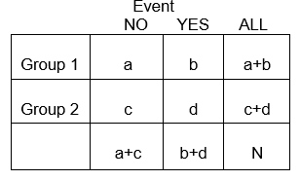
Tabel Silang (Data Kategorik)
VARIABEL A
VARIABEL B

Slide 8
Contoh Tabel Silang (Data Kategorik)
Harga laptop berdasarkan jenis Merk dan Prosesor
Merk/Prosesor | I3 | I4 | I5
HP | 2 juta | 3 juta | 4 juta
ASUS | 2,5 juta | 3 juta | 3,5 juta
TOSIBA | 3 juta | 3,5 juta | 4 juta
Jumlah mahasiswa berdasarkan tinggi badan dan berat badannya
TB/BB | 50-60kg | 60-70kg | 70-80kg
150-160cm | 5 | 2 | 4
160-170cm | 5 | 6 | 2
170-180cm | 2 | 0 | 1
Jumlah mahasiswa berdasarkan kelas dan berat badannya
Kelas/BB | 50-60kg | 60-70kg | 70-80kg
D.11 | 4 | 5 | 6
D.12 | 2 | 3 | 4
D.13 | 1 | 4 | 5

Slide 9
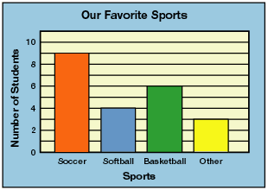
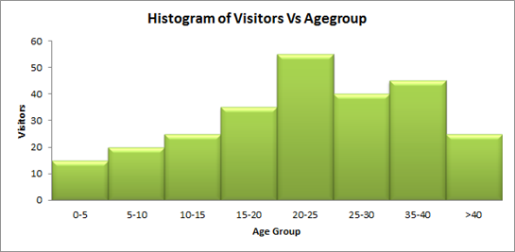
Penyajian Data : Bar Chart
A Bar Graph (also called Bar Chart) is a graphical display of data using bars of different heights.
Bar Graphs are good when your data is in categories.
But when you have continuous data then use a Histogram

Slide 10
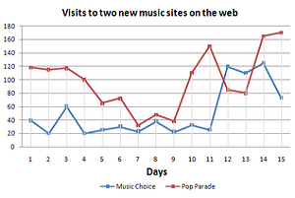
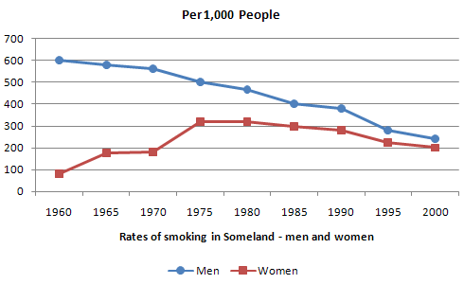
Penyajian Data : Line Graph
Line Graph: a graph that shows information that is connected in some way (such as change over time)

Slide 11
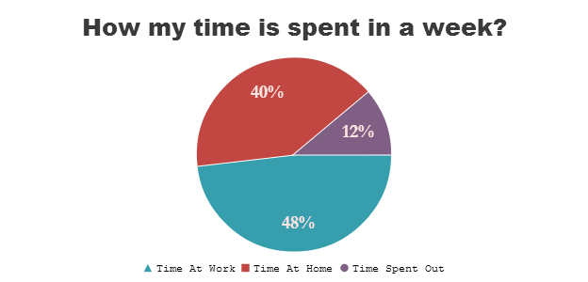
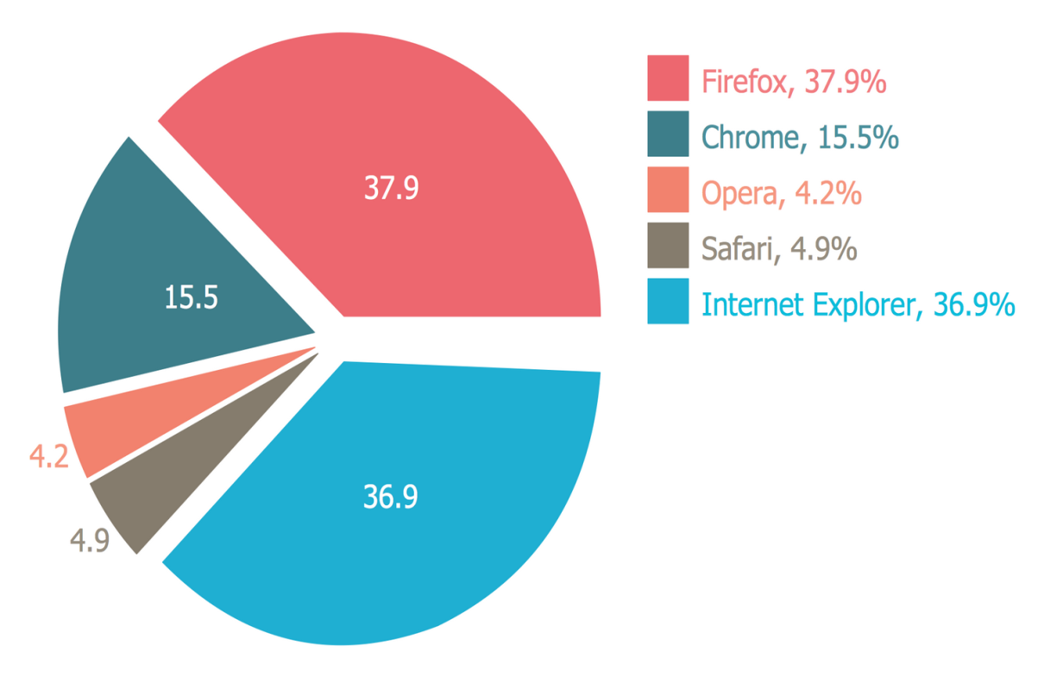
Penyajian Data : Pie Graph
Pie Chart: a special chart that uses "pie slices" to show relative sizes of data. (percentage

Slide 12
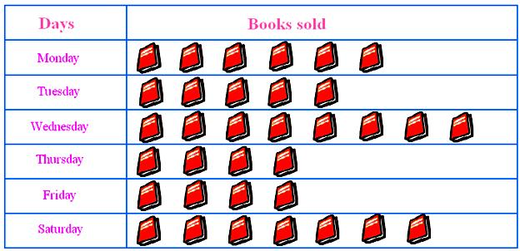
Penyajian Data : Pictograph
A Pictograph is a way of showing data using images.

Slide 13
Penyajian Data : Kartogram
Kartogram adalah grafik berupa peta

Slide 14
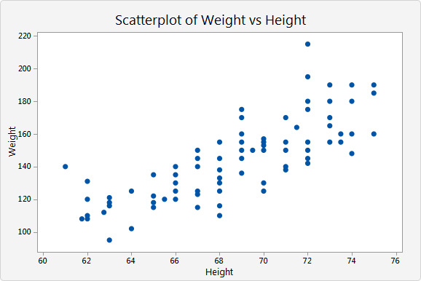
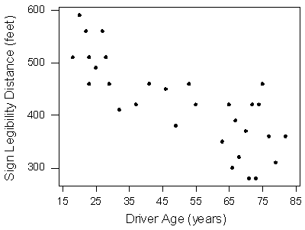
Penyajian Data : Scatterplot
A scatter plot is a type of plot or mathematical diagram using Cartesian coordinates to display values for typically two variables for a set of data.

Slide 15
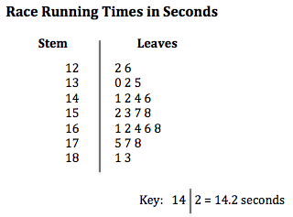
Penyajian Data : Stem and Leaf Plot

